Slide 1
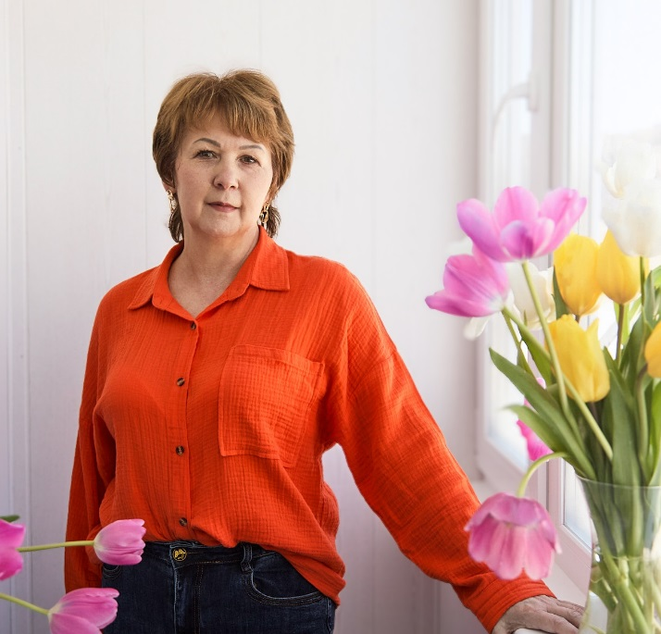
Муниципальное казенное общеобразовательное учреждение
«Средняя общеобразовательная школа №31» п. Восток Красноармейского муниципального округа
Приморского края
Урок технологии
Автор работы: Кутугина Наталья Николаевна
учитель начальных классов

Slide 2
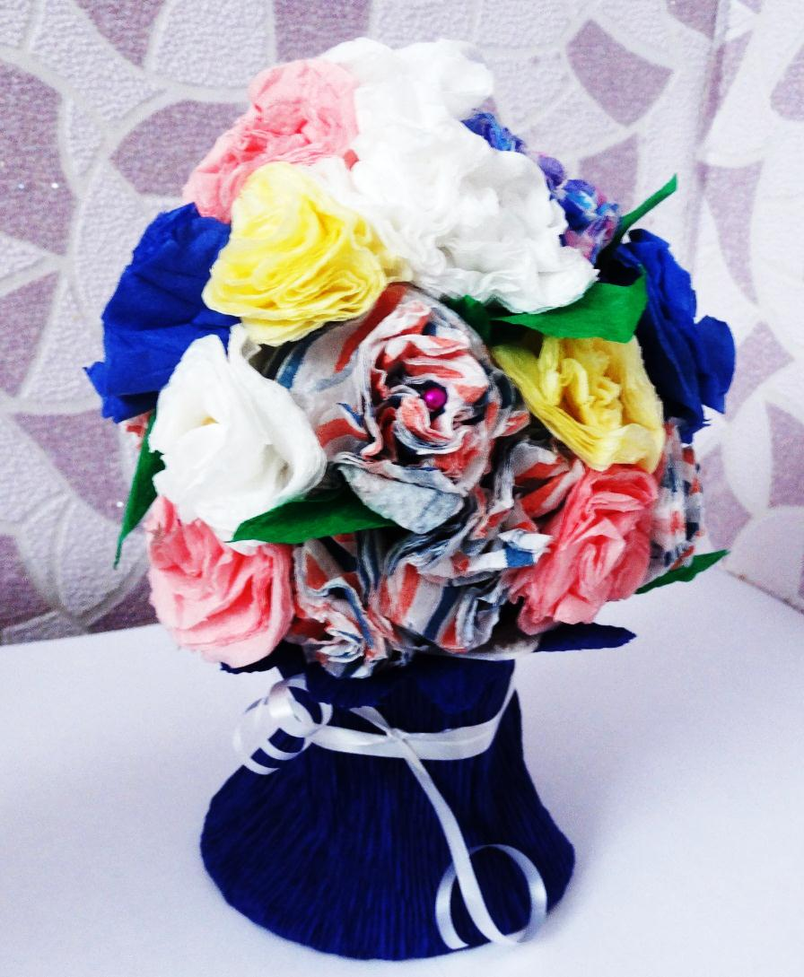
Тема компьютерной презентации:
Работа с разными материалами. Букет для мамы.

Slide 3
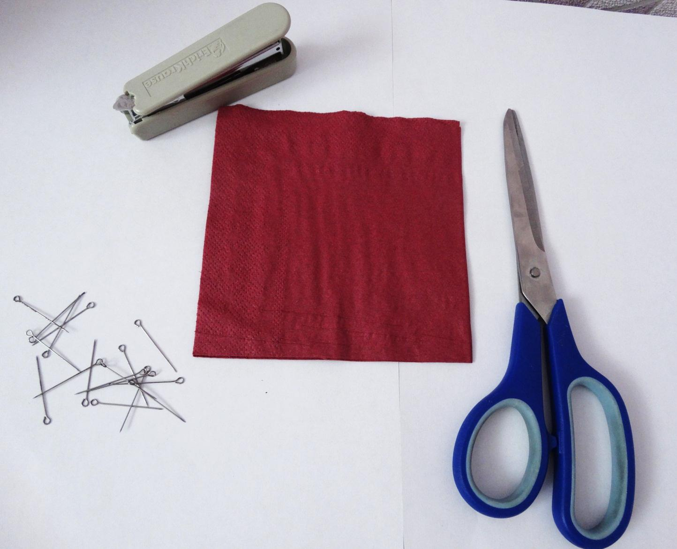
Работу начнём с изготовления цветов. Для этого нам потребуются следующие материалы и инструменты:

Slide 4
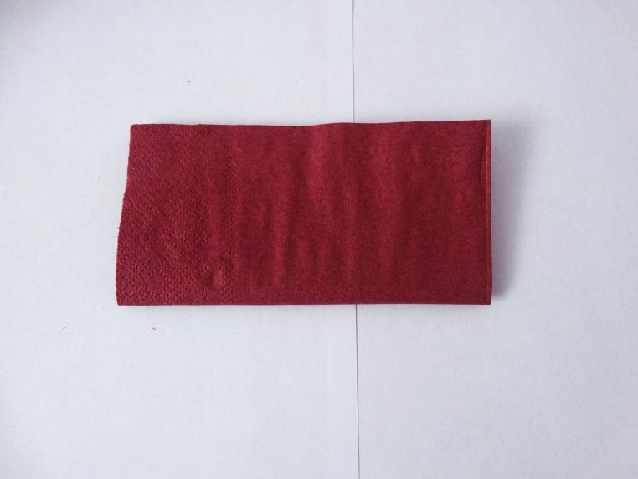
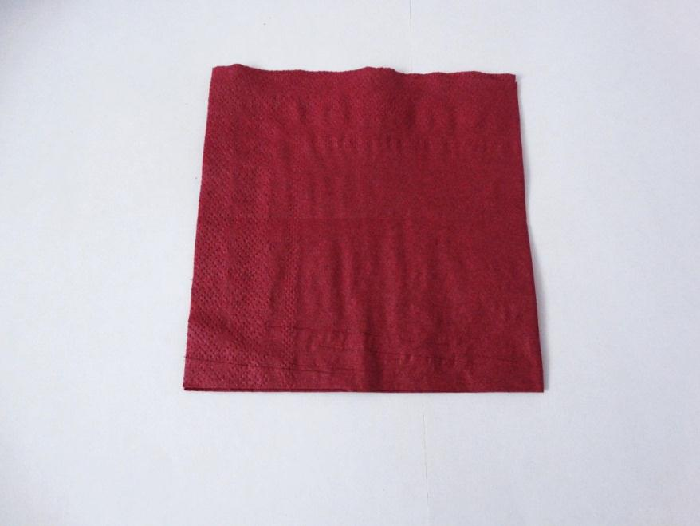
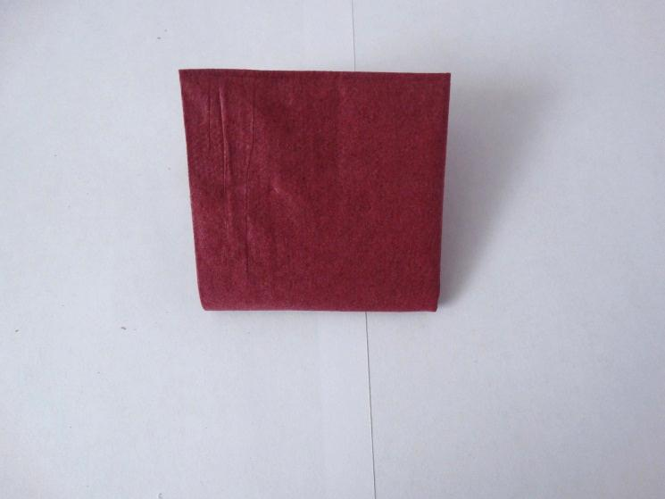
Сложите её пополам, а затем ещё раз пополам.
Возьмите обыкновенную бумажную салфетку.

Slide 5
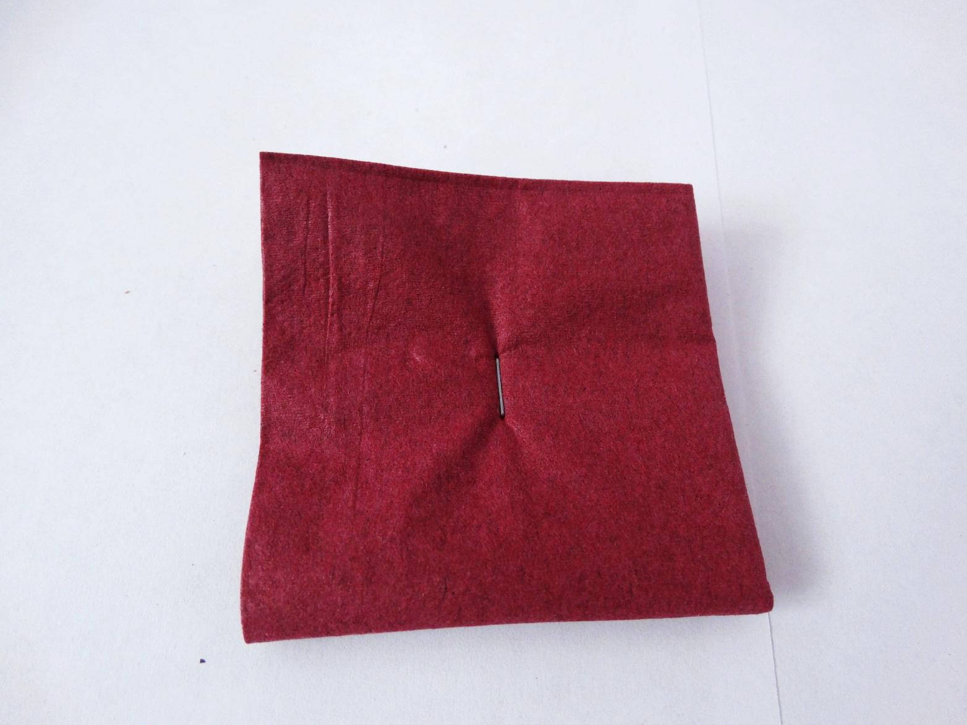
Степлером скрепите посередине.

Slide 6
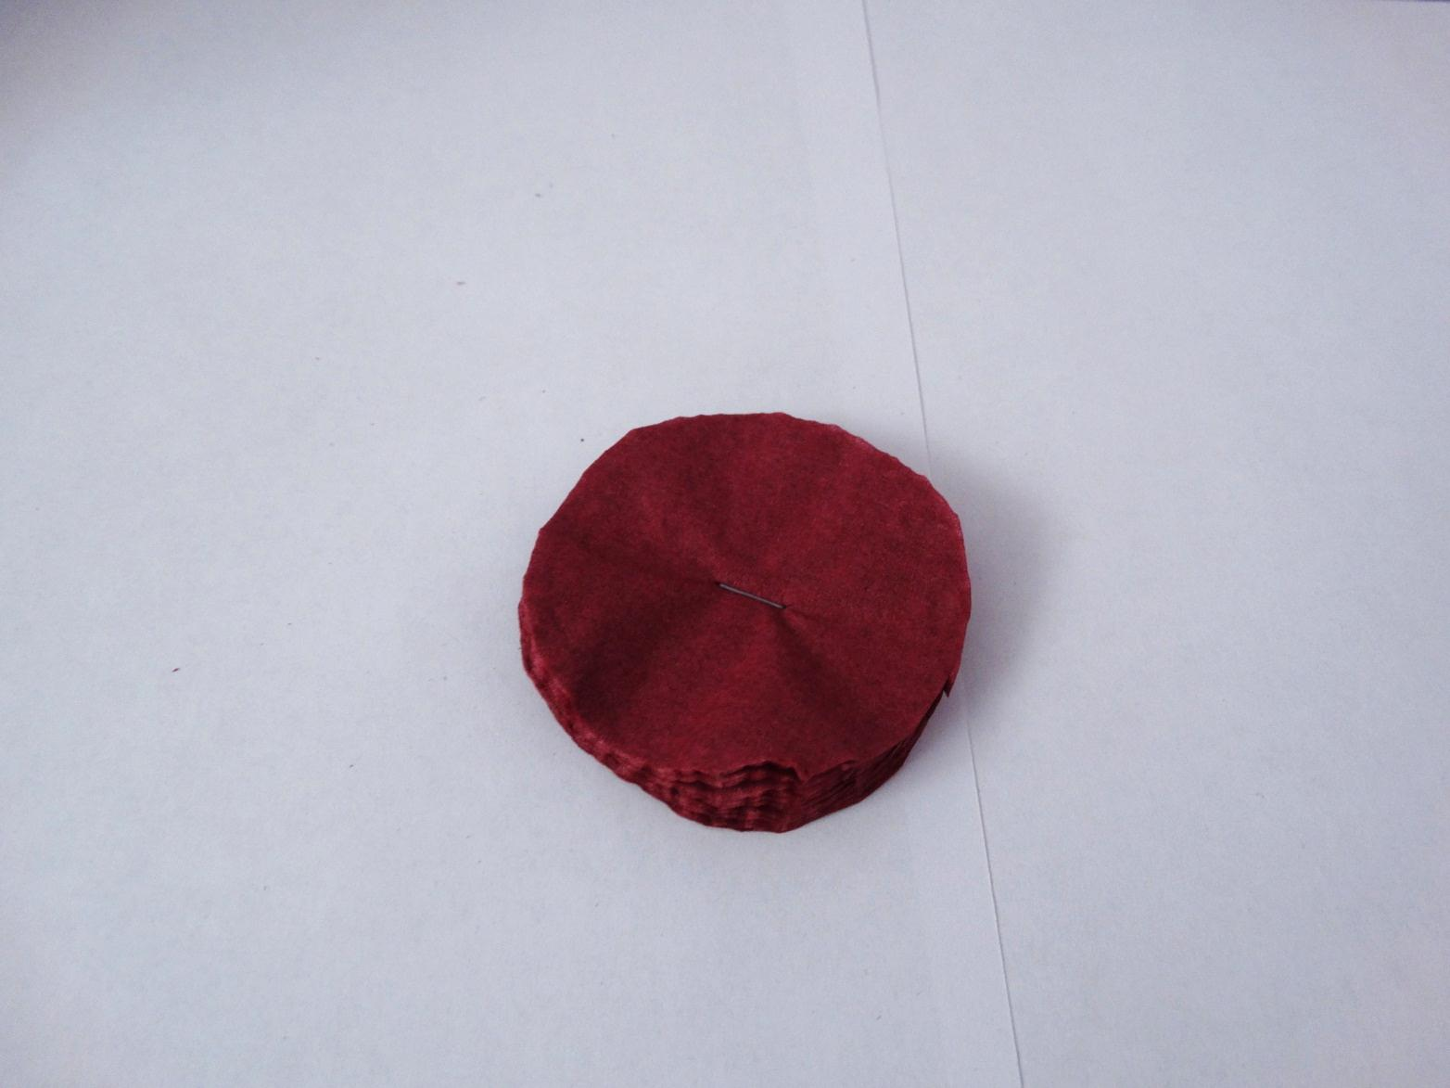
Обрежьте ножницами уголки, придав заготовке форму круга.

Slide 7
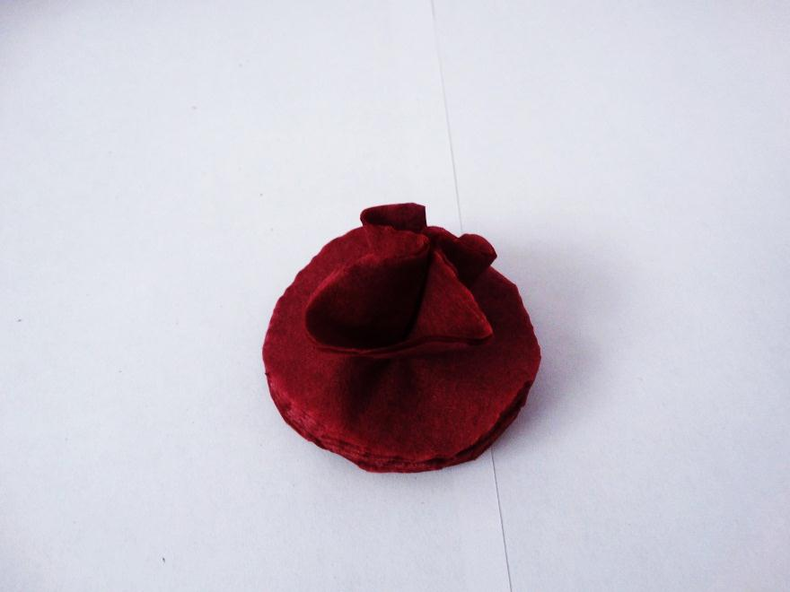
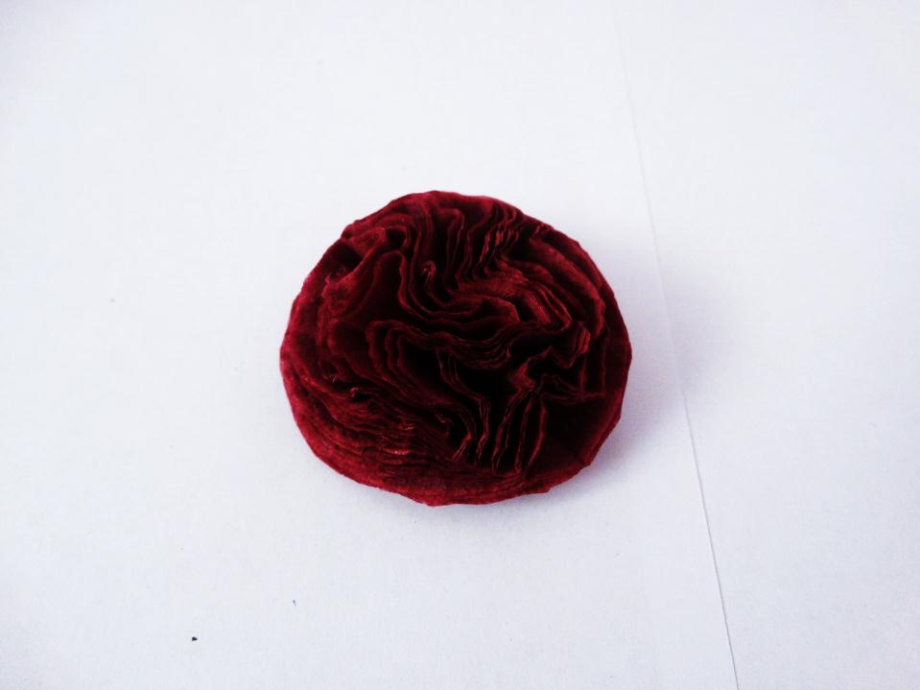
Поднимайте слои салфетки вверх, прижимая их пальцами.
Таким образом получается цветок.

Slide 8
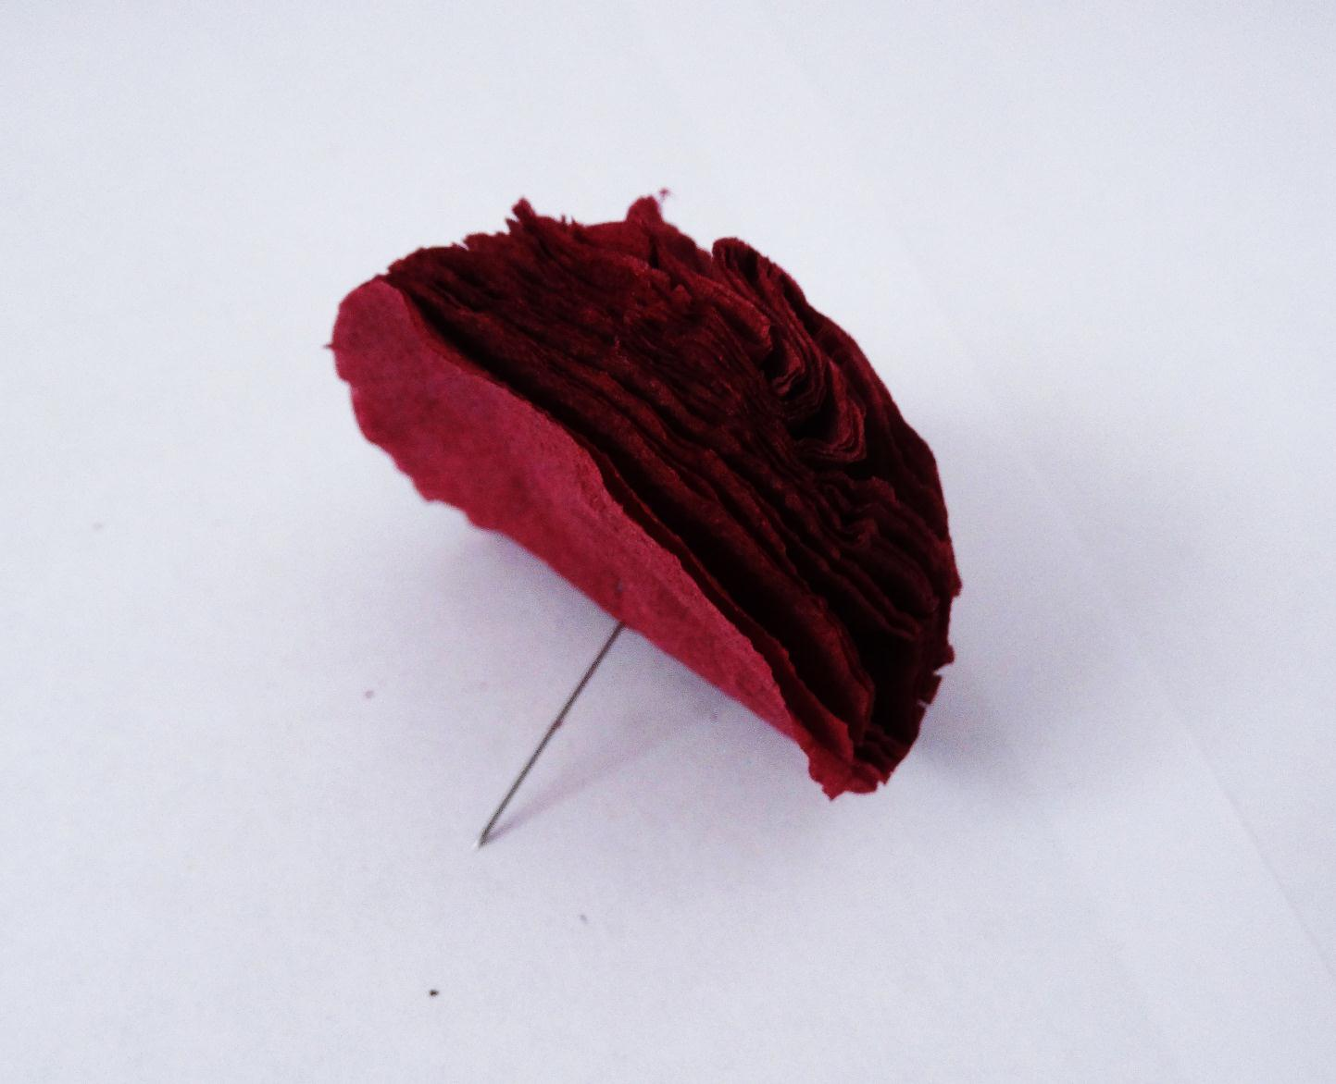
В серединку цветка воткните декоративную иголку. Наш цветок готов. Подобным образом нужно сделать 15 – 20 цветов.

Slide 9
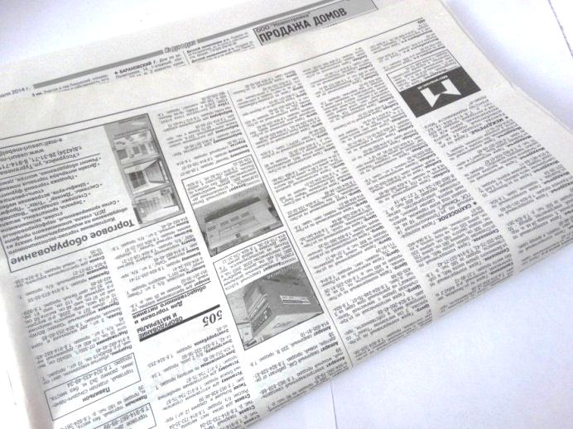
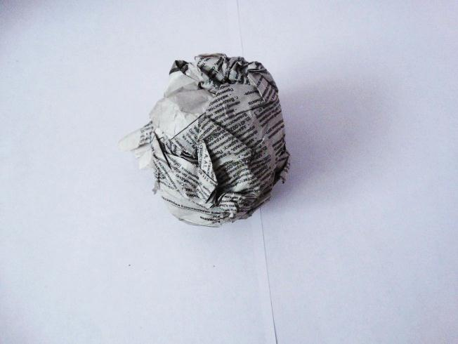
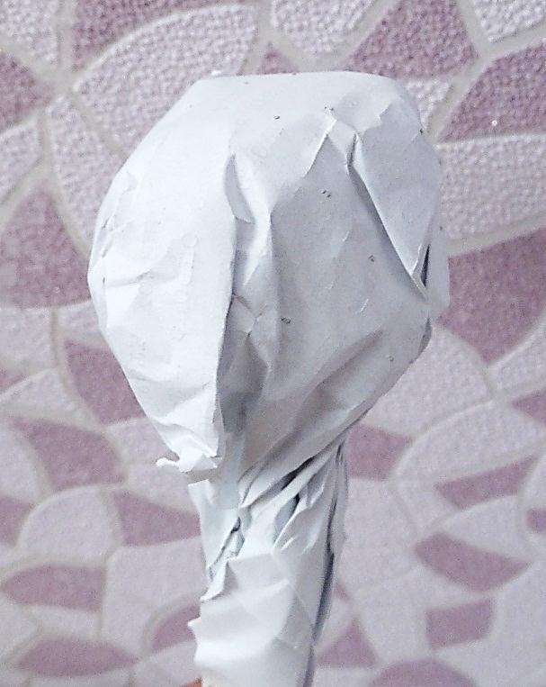
Переходим к следующему этапу. Нам нужно сделать шар, на который будем крепить цветы.
Сомните её так, чтобы получился шар. Для того, чтобы изделие держало форму, можно даже обмотать его нитками или скотчем.
Возьмите газету.
Получившийся шар сверху оберните белой бумагой вот так.

Slide 10
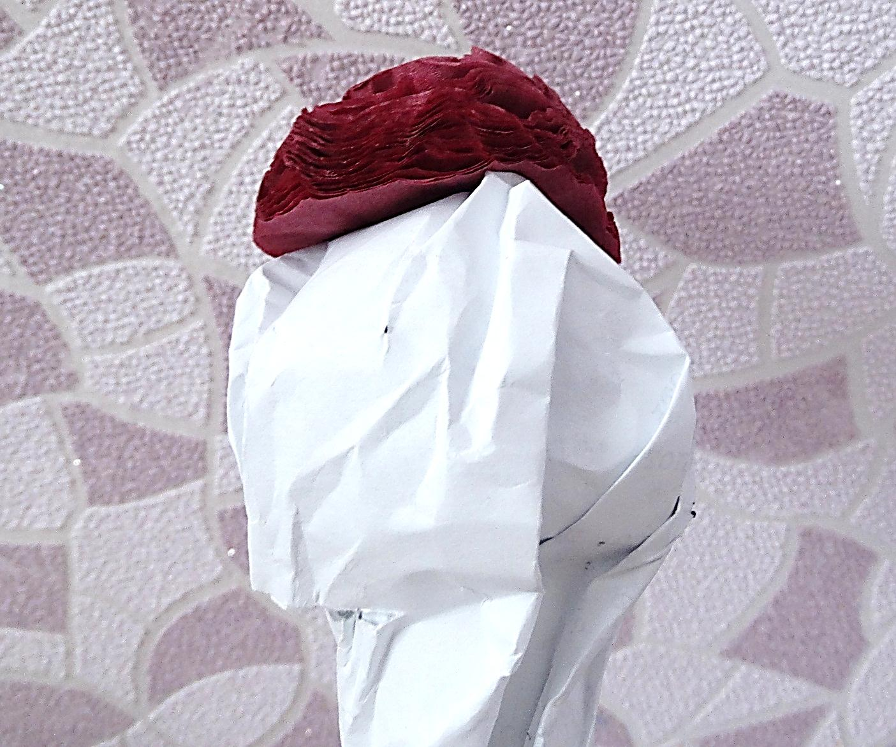
Цветы закрепите на получившуюся заготовку.

Slide 11
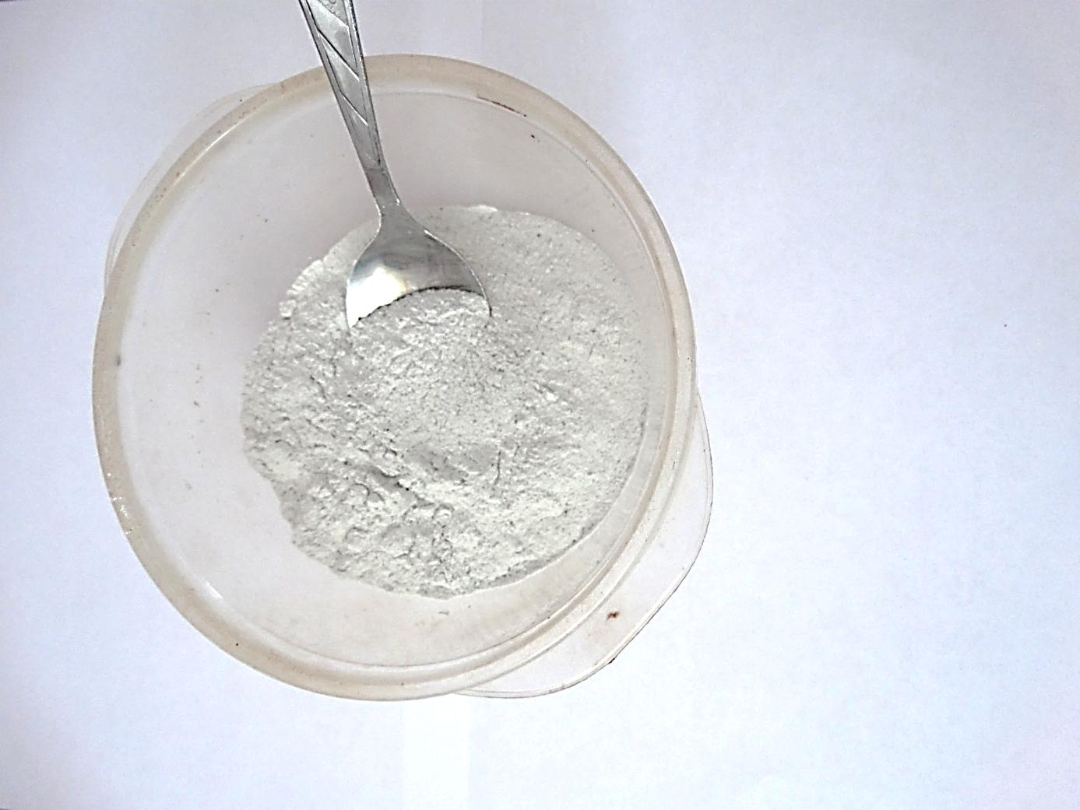
Переходим к третьему этапу. Возьмите чашку, насыпьте в неё гипс.

Slide 12
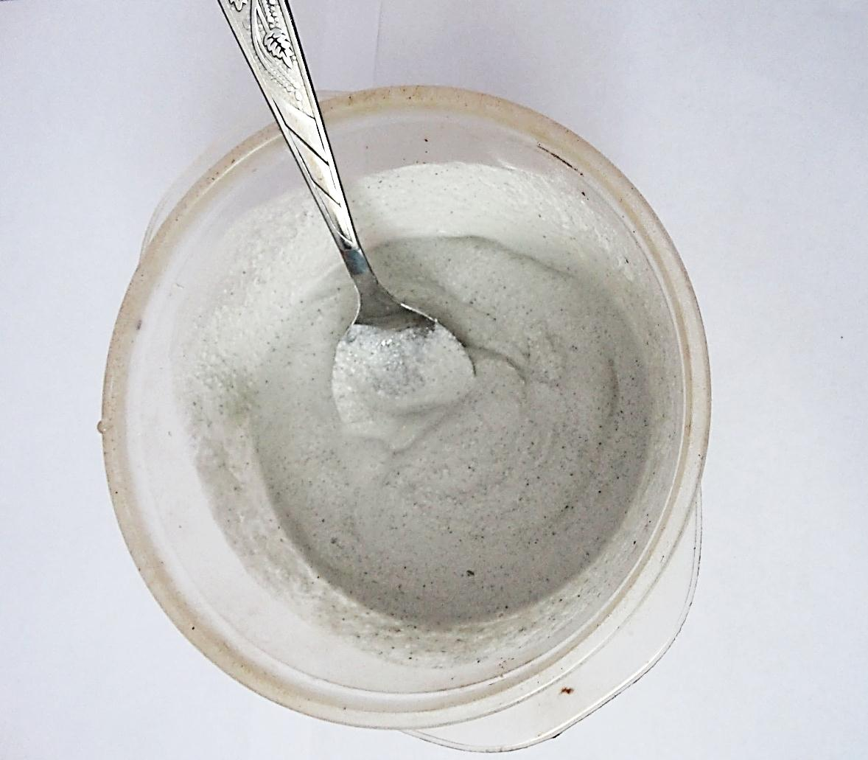
Добавьте воды, чтобы получилась масса, похожая по консистенции на сметану.

Slide 13
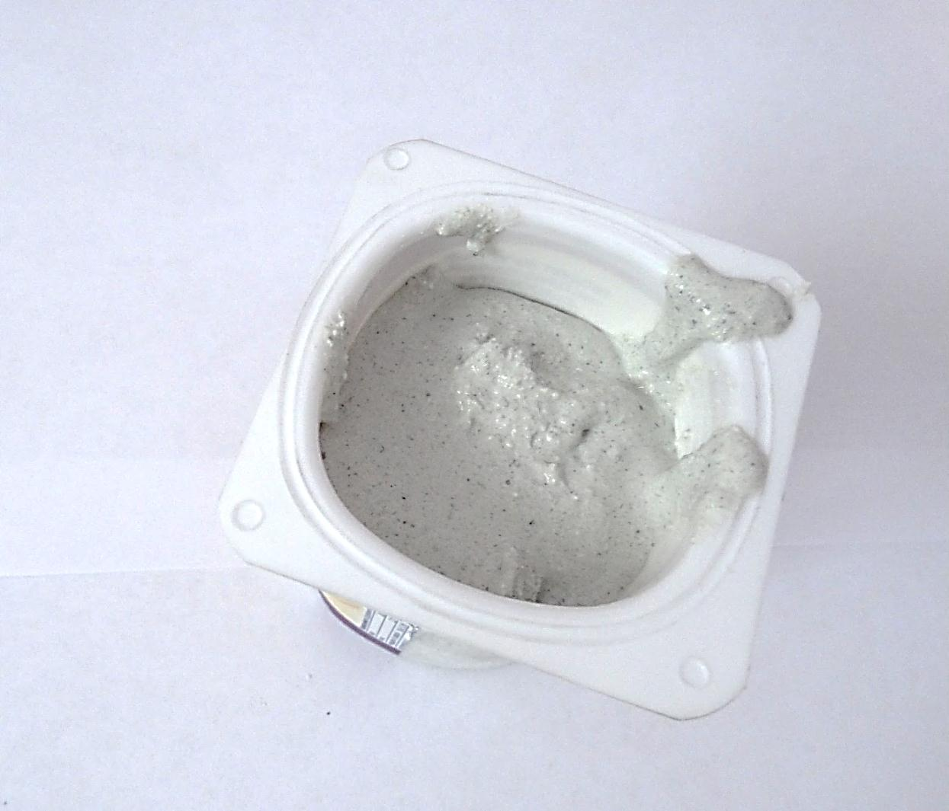
Эту массу залейте в стаканчик из под йогурта или любую другую тару.

Slide 14
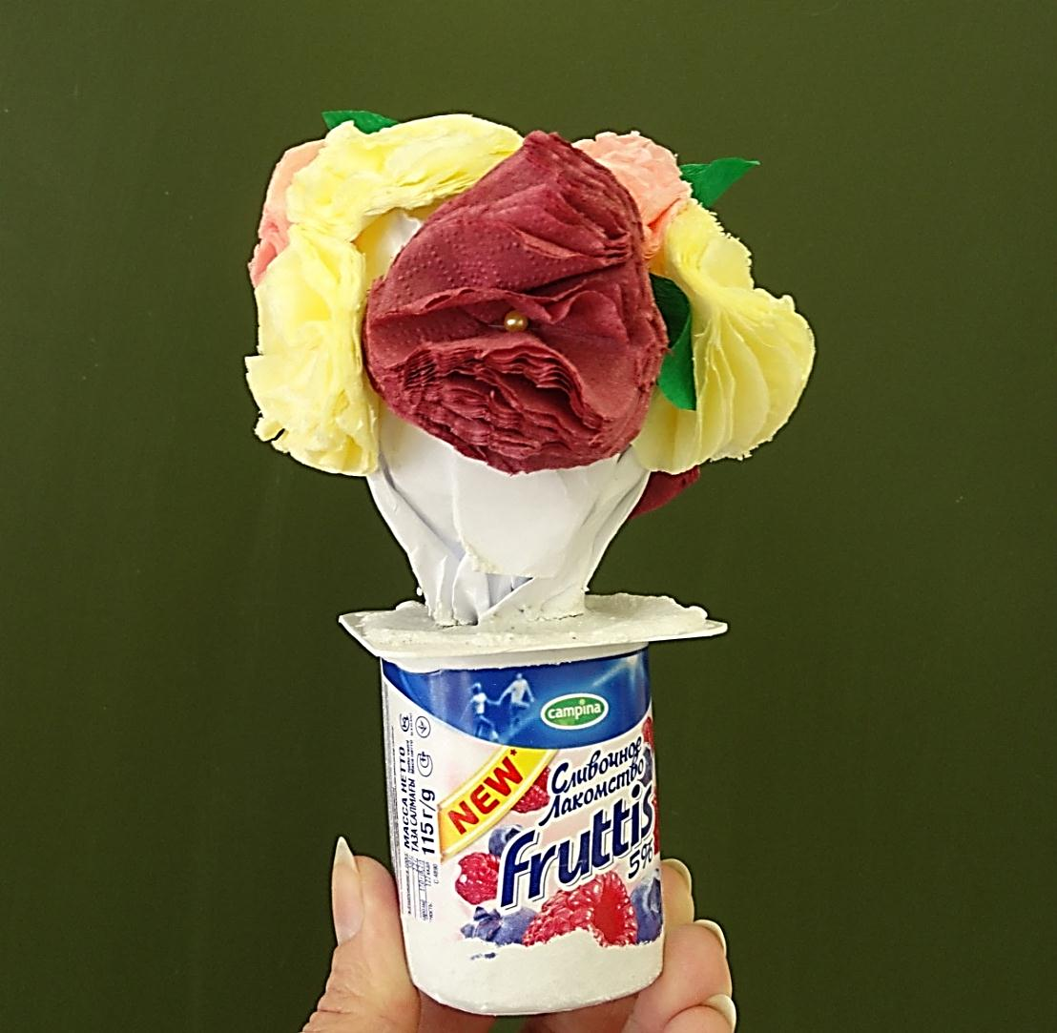
Шар с цветами поставьте в стаканчик с раствором гипса и оставьте на несколько часов.

Slide 15
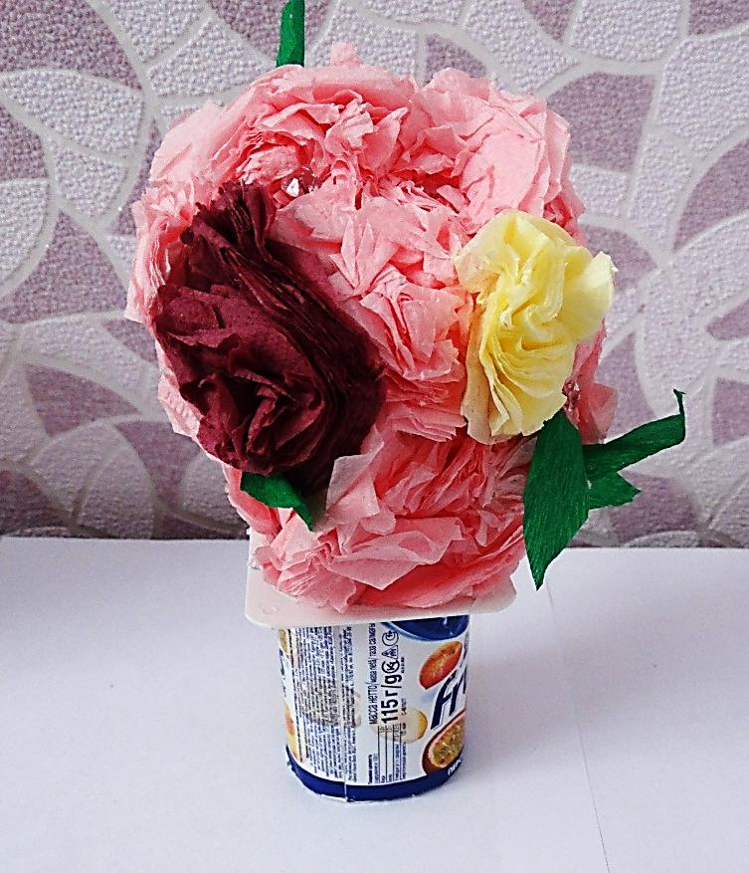
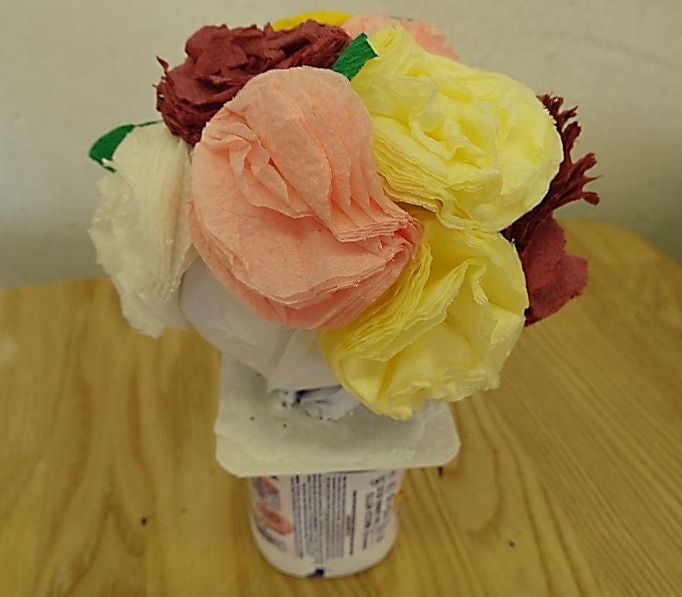
Дождитесь полного застывания раствора.

Slide 16
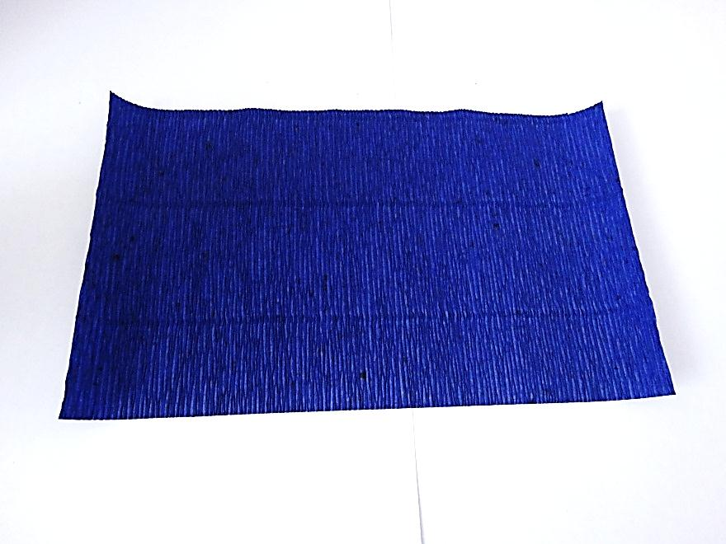
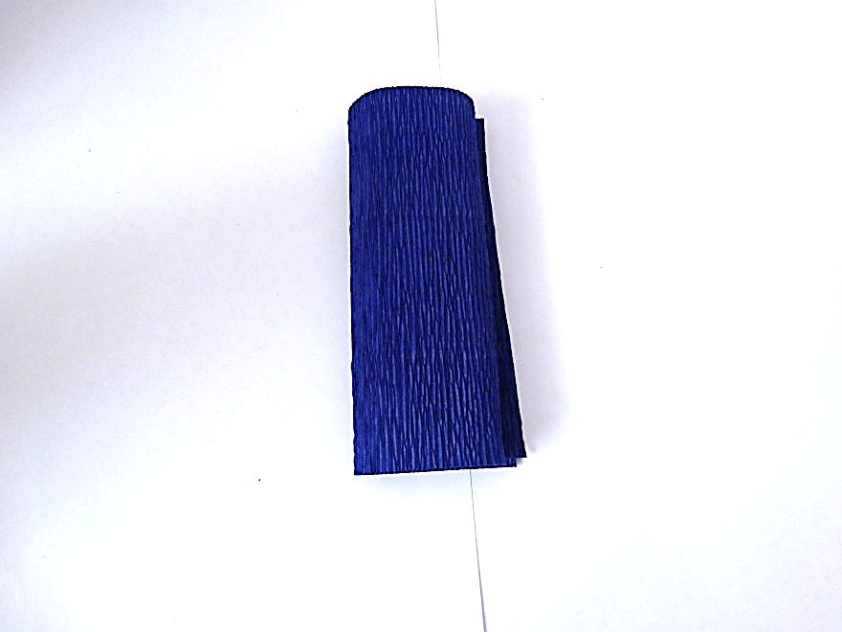
Теперь необходимо украсить стаканчик.
Отрежьте кусок гофрированной бумаги размером 15 на 10см
Сложите его в несколько раз.

Slide 17
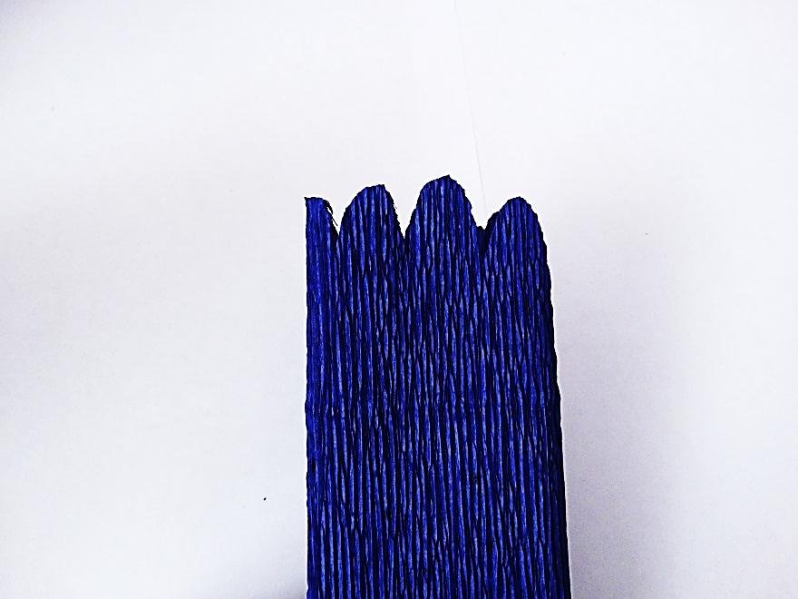
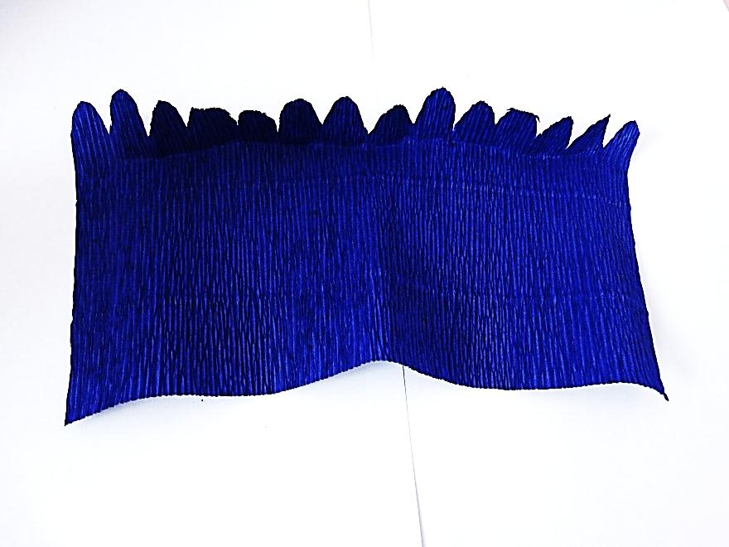
Ножницами отрежьте края (в виде волны, зубчиков и т.д.)
Разверните заготовку.

Slide 18
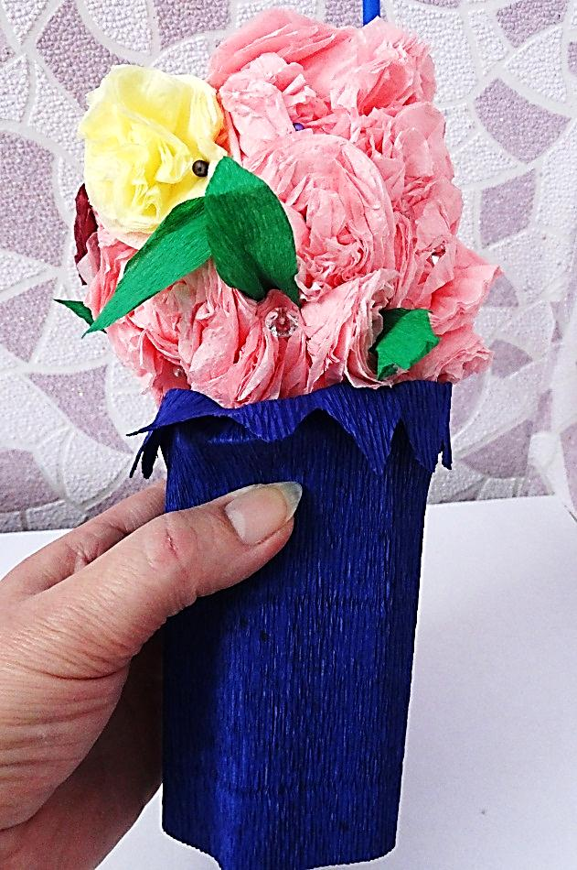
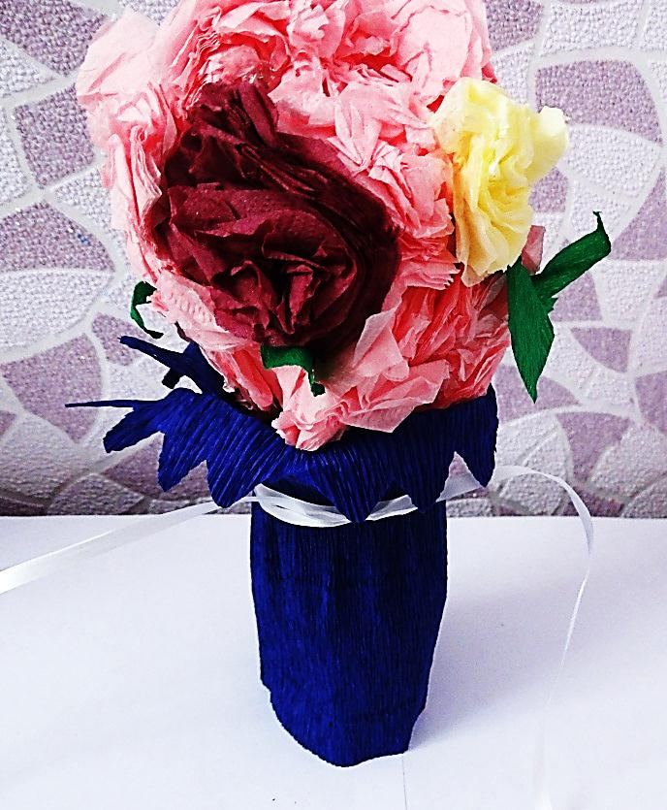
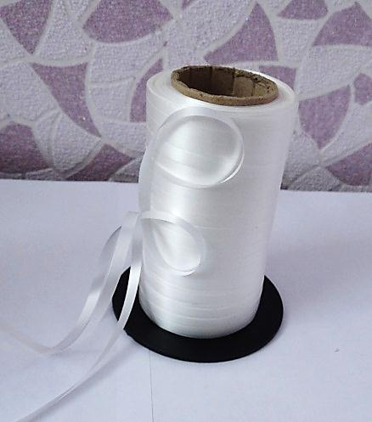
Оберните бумагу вокруг стаканчика. Отрежьте декоративную тесьму и закрепите ею «юбочку» на стаканчике.

Slide 19
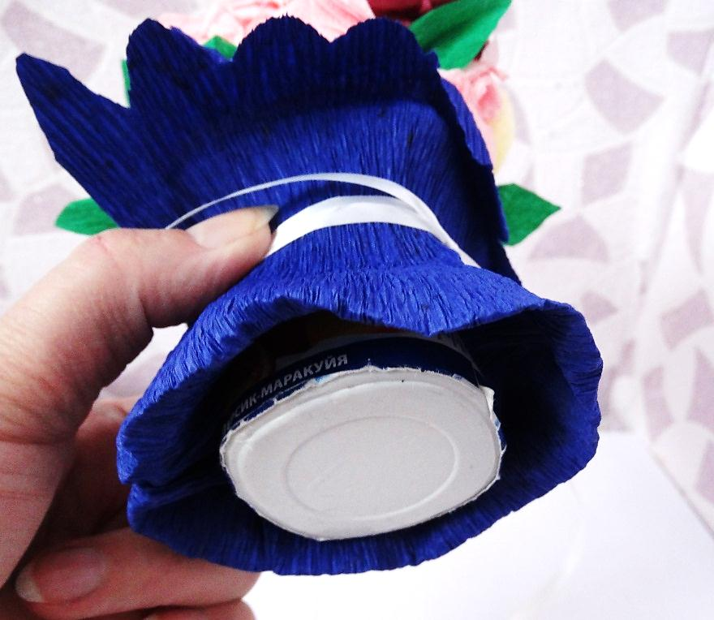
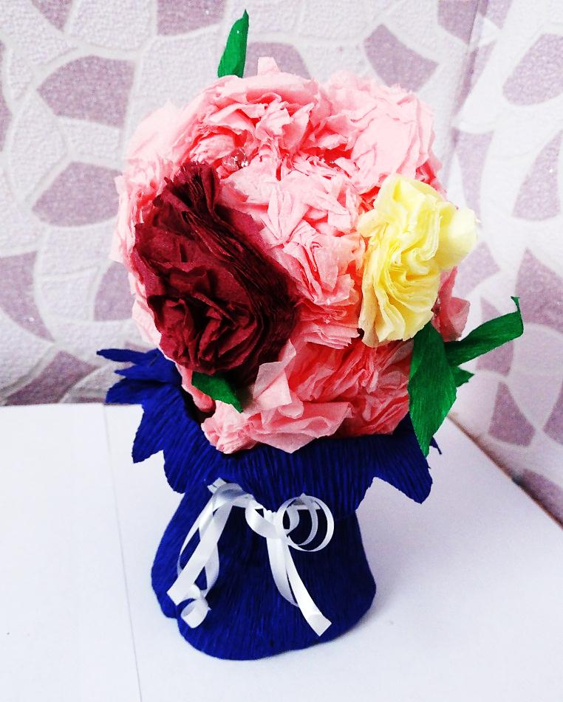
Придайте «юбочке» пышную форму, растянув слегка бумагу снизу..

Slide 20
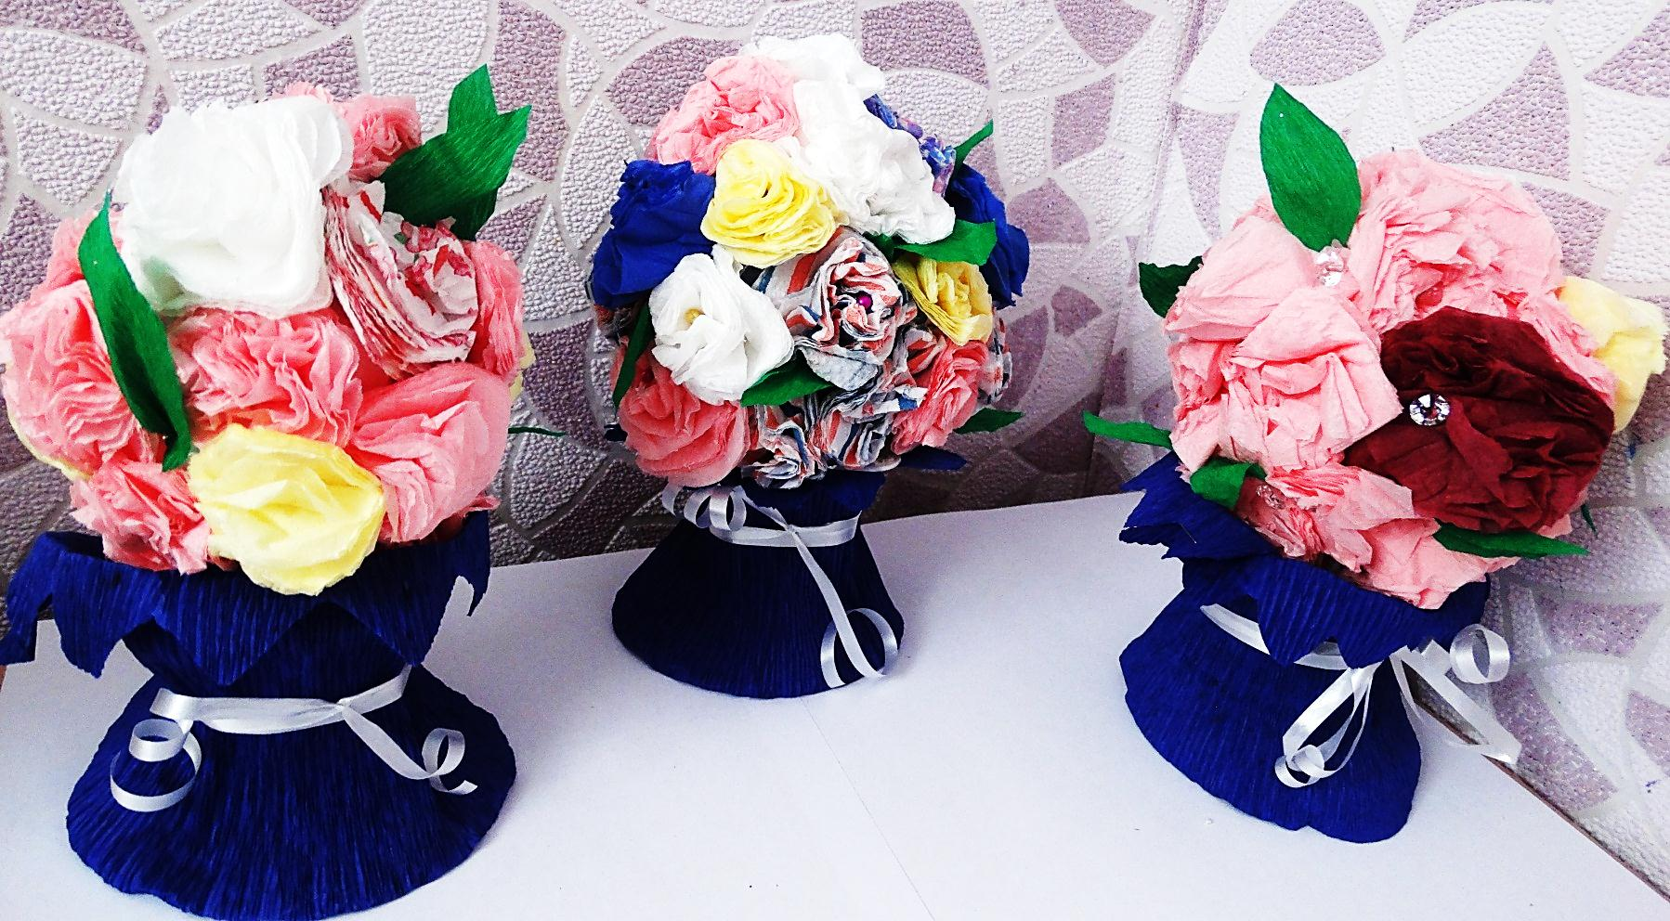
Наши работы практически готовы.

Slide 21
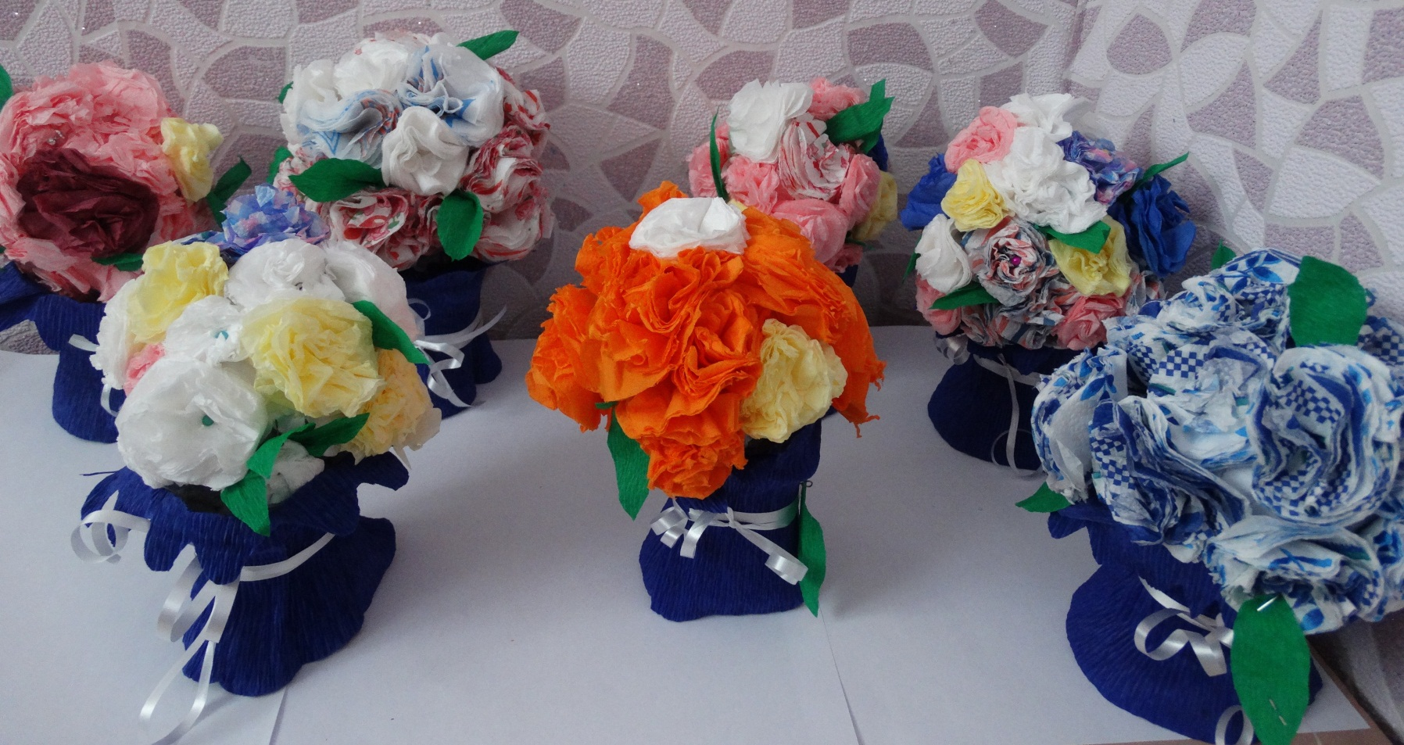

Slide 22
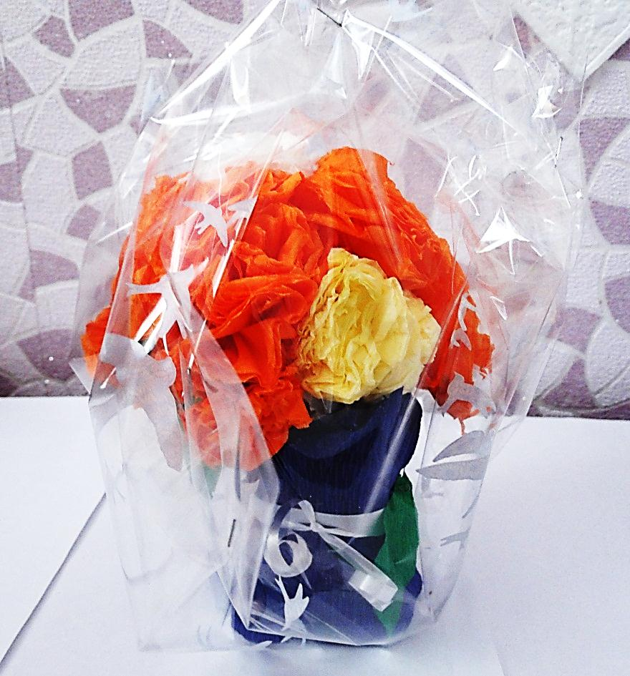
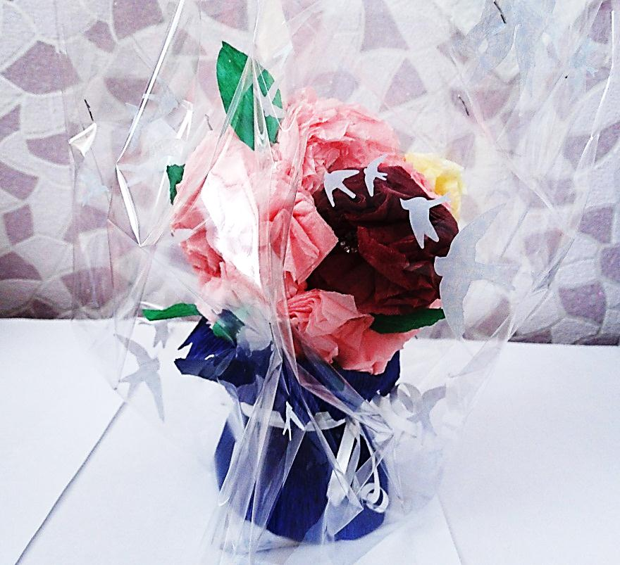
Чтобы получился настоящий подарок упакуйте его в прозрачную подарочную плёнку.

Slide 23
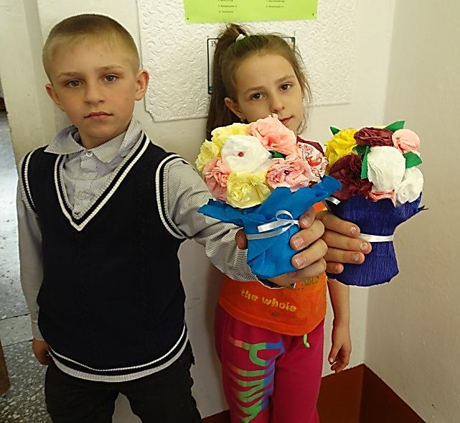
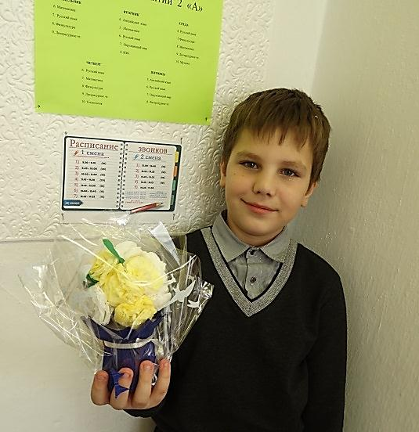
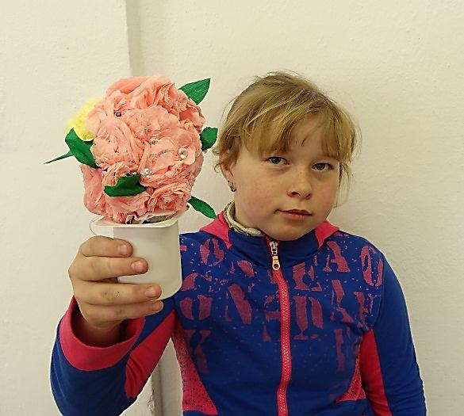
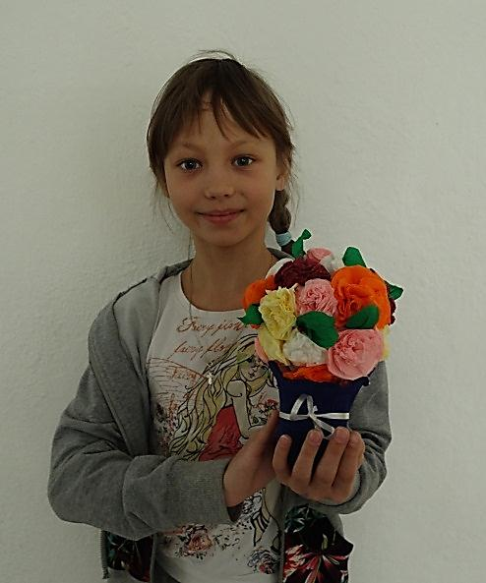
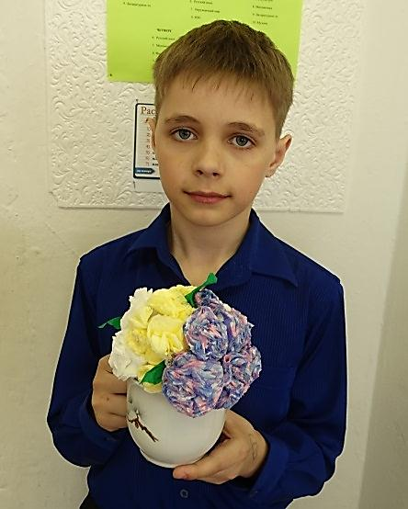
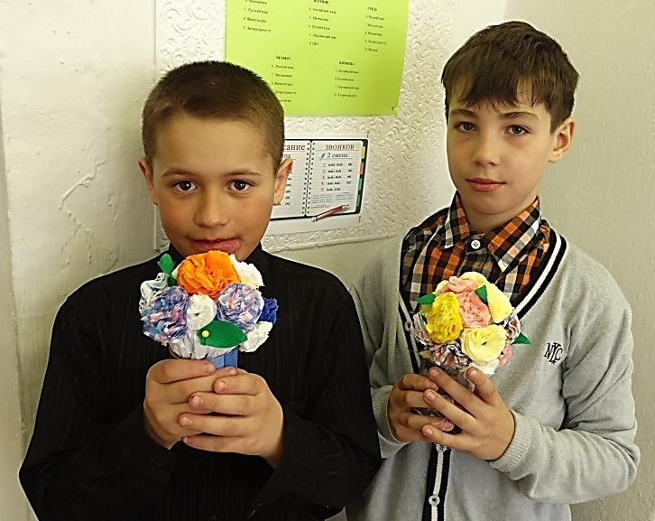
Наш подарок мамам готов!

Slide 24
В данной презентации использован только авторский материал (фото, текст).
Никакими иными источниками автор не пользовался.

